Slide 1
分散トレーシングシステム Zipkin

Slide 2
MSAの登場

Slide 3
マイクロサービスアーキテクチャ メリット
・疎結合のシステムを複数構築して連携させることで、対障害性に強い
・ひとつのサービスごとに構築できるため、開発効率が良い
・新しい技術を投入しやすい
・エンハンスを行いやすい

Slide 4
マイクロサービスアーキテクチャ デメリット
・システム分割の設計が容易ではない
・サーバのパフォーマンスが悪くなりやすい
・パフォーマンス/障害の監視が複雑
・それぞれのサービスごとにログが違う
・APIの呼び出しが階層化していて複雑
・ボトルネック解析が容易ではない

Slide 5
Zipkin
・分散トレーシングシステム（Distributed Tracing System）
・Twitterが開発したAPLv2ライセンスのOSS
・取得したAPIシステムコールを可視化する
・データストアにトレースしたデータを保存

Slide 6
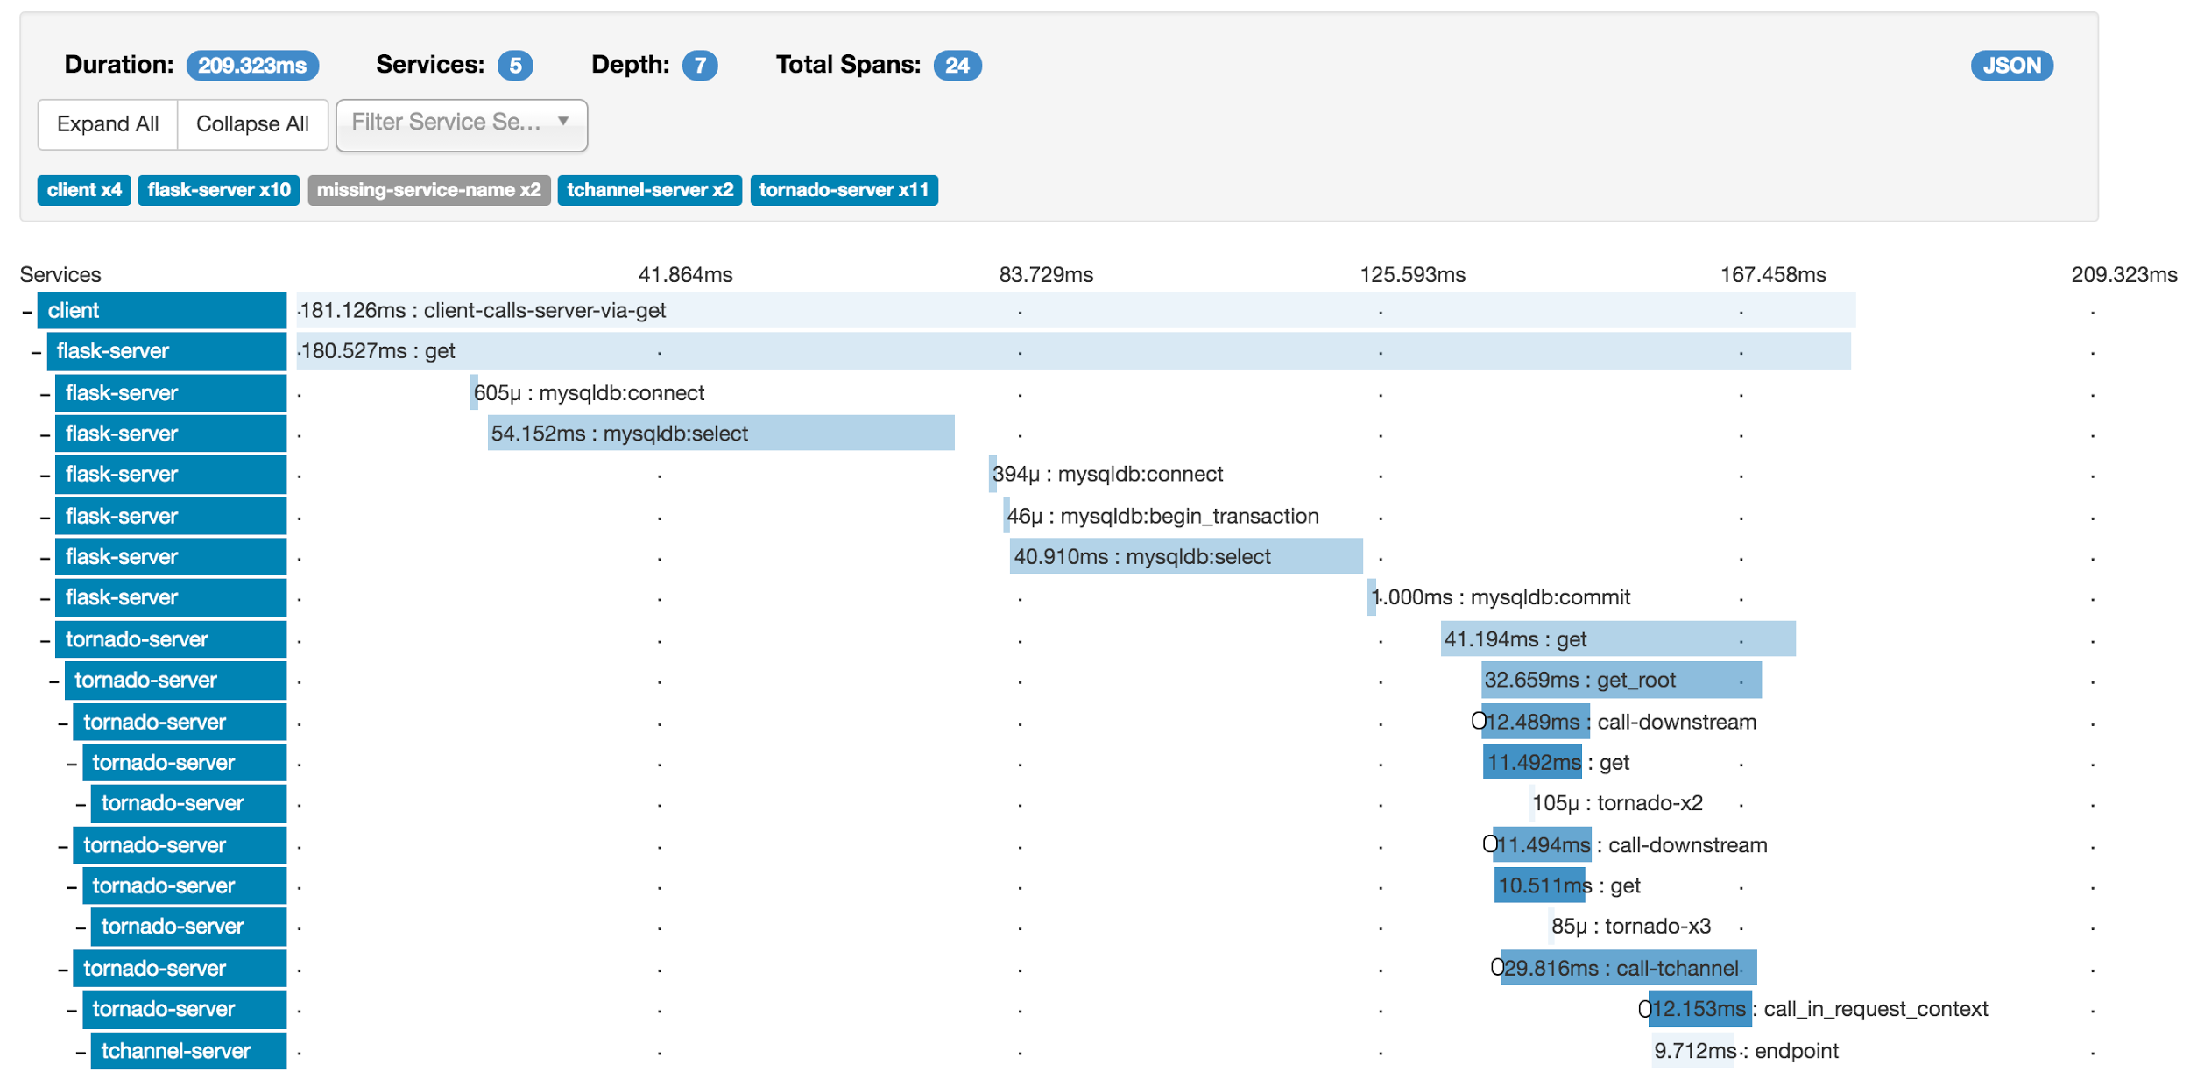
Zipkin

Slide 7
そもそも分散トレーシングって？
・リクエスト処理中の分散システムのサブシステムで
・どのタイミングで
・どのような処理が
・どのような順番で
行われたのかを追跡すること

Slide 8
成り立ち
・Twitterは当初、Ruby on Railsを用いたモノリシックサービスを構築していた
・2009年ごろからアクセス数が増加
・サーバの増設を繰り返すうちに、システムの柔軟性が低下
・結局、ピーク時にはシステムエラーが発生

Slide 9
MSAへの移行
・MSAへの移行へ伴い、Zipkinなどのツールが開発された
・ZipkinはGoogle Dapperの論文をもとに実装
・FinagleやScaldingなどもOSSとして開発、公開されている

Slide 10
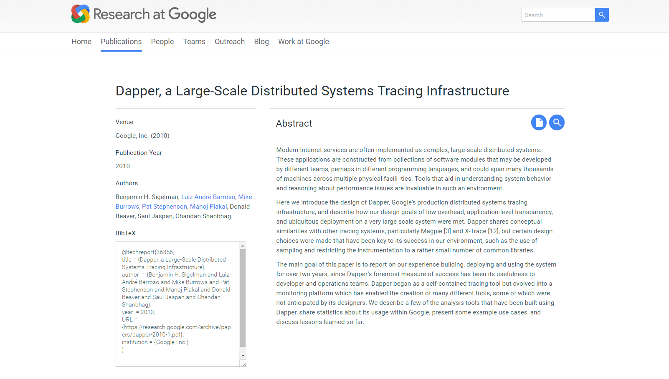

Slide 11
Zipkinサーバのアーキテクチャ
Storage
検索
Zipkin-Query
クエリ
Zipkin-Web
ストア
WebUI
Zipkin-Collecter
データの送信
Service
Service
Service

Slide 12
分散トレーシングの原理
TraceID=1000
Client
SpanID=100, ParentSpanID=N/A
Server1
SpanID=200, ParentSpanID=100
Server2

Slide 13
Zipkinデータストア
・In-Memory（デフォルト）
・MySQL
・Cassandra
・ElasticSearch

Slide 14
In-Memory
・永続的に利用できるデータではないため、実用は不可
・お試しでZipkinを利用する際のみの利用

Slide 15
MySQL
○ わかりやすいRDSを利用すれば管理コストが少ない
× 読み込みのパフォーマンスが悪くなる
・書き込みは特に問題なし
・数百万レコードを超えると検索が顕著に遅くなる

Slide 16
Cassandra
・TwitterではZipkinのデータストアとしてCassandraを利用（現在はManhattan）
○ Twitterでの運用実績がある
○ Expire機能によってデータの明示的な削除が必要ない
○ 大量のデータを高速で処理することが可能
× マネージドサービスがないため、自分でインスタンス管理が必要

Slide 17
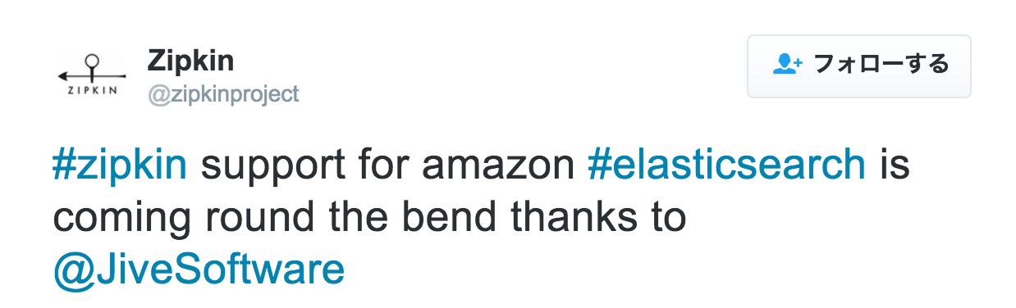
ElasticSearch
○ 大量のデータを高速で処理することが可能
× Amazon ElasticSearch Serviceの利用はできない
→2016/09/13にサポートされた模様

Slide 18
クライアントサイド
・サービスからデータを送信するためのライブラリが必要
・サンプリングレートを設定する機能なども存在
・OpenZipkin謹製とコミュニティ版のライブラリが存在
Storage
検索
Zipkin-Query
クエリ
Zipkin-Web
ストア
WebUI
Zipkin-Collecter
データの送信
Service
Service
Service

Slide 19
OpenZipkin Libraries
Library | Language | Framework | Propagation Supported | Transports Supported
zipkin-go-opentracing | Go | Go kit | Http, gRPC | Http, Kafka, Scribe
brave | Java | Jersey,MySQL,RestEASY,JAXRS2, Apache HttpClient | Http, gRPC | Http, Kafka, Scribe
zipkin-js | JavaScript | cujoJS, express, restify | Http | Http, Kafka, Scribe
zipkin-ruby | Ruby | Rack | Http | Http, Kafka, Scribe
zipkin-fiagle | Scala | Finagle | Http, Thrift | Http, Kafka, Scribe

Slide 20
Community Libraries
Library | Language | Framework | Propagation Supported | Transports Supported
ZipkinTracerModule | C# | OWIN, HttpHandler | Http | Http
cassandra-zipkin-tracing | Java | Apache Cassandra | CQL | Http, Kafka, Scribe
Spring Cloud Sleuth | Java | Spring, Spring Cloud | Http, Messaging | Http, Spring Cloud Stream Compatible
py_zipkin | Python | (Any) | Http | Pluggable
swagger_zipkin | Python | Swagger | Http, Thrift | Kafka, Scribe

Slide 21
他の分散トレーシングシステム
・Amazon X-Ray
・HPE Application Platform Management
・New Relic (Cross Application Tracing)
・AppDynamics

Slide 22
Amazon X-Ray
・Amazonの分散トレーシングシステム
・re:Invent(2016/11/30)で発表された新サービス
・Amazon EC2, ECS, Beanstalkで実行しているアプリケーションをサポート
・Amazon lambdaのサポートも間もなく開始予定
・X-RayエージェントとX-Ray SDKのインストールが必要

Slide 23
